Slide 1
Linux系统编程概论

Slide 2
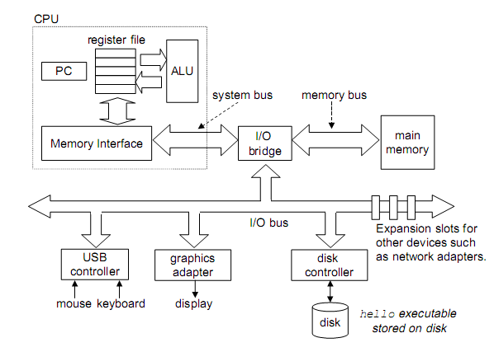
Linux系统编程概论
计算机系统
  硬件系统
    CPU(ALU+CU+Rs)
    内存
    I/O
  软件系统
    应用软件
    系统软件

Slide 3
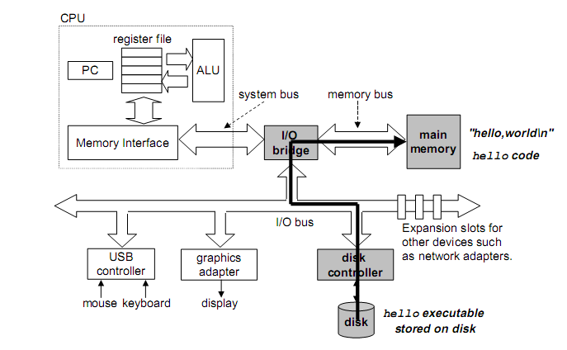
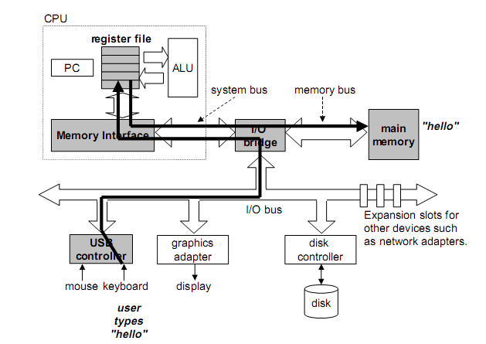
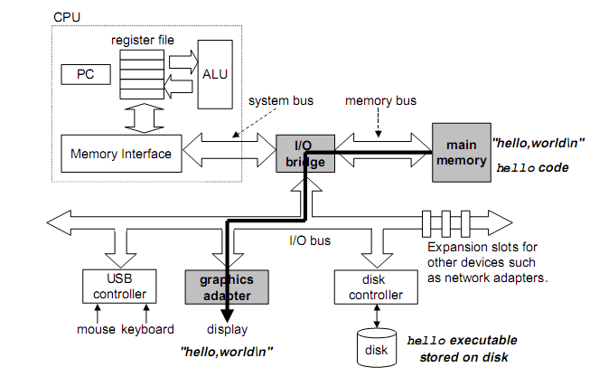
Linux系统编程概论
HelloＷord

Slide 4
Linux系统编程概论
结论
  系统把信息从一个地方拷贝到另外一个地方
  系统设计
    让拷贝更快一些，从而提高系统性能
Notes:
硬件：DMA，存储体系，中断。。。
软件：

Slide 5
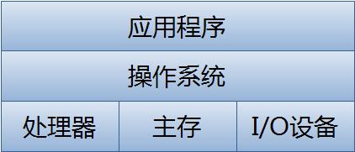
Linux系统编程概论
操纵硬件资源
  直接对硬件编程
  通过操作系统
    管家婆
      CPU，内存，I/O
    服务生
      Shell
      系统调用
Notes:
直接编程对硬件进行操作，管理，效率低

Slide 6
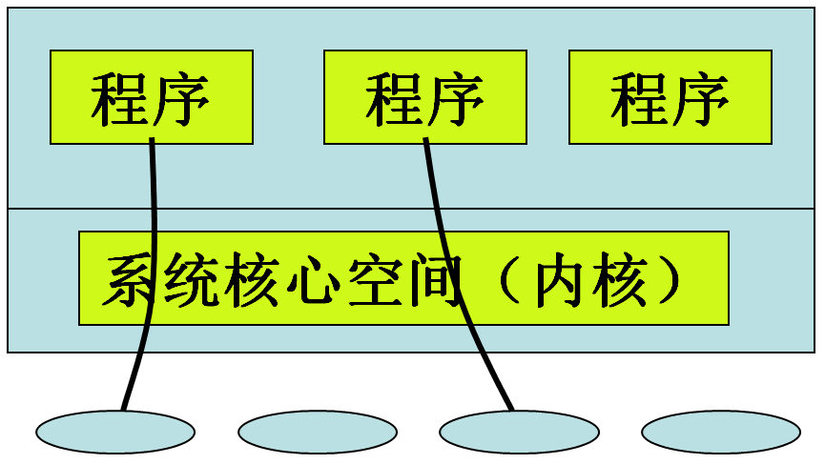
Linux系统编程概论
单任务和多任务
  单任务环境
    单用户，单进程
  多任务环境
    用户程序不能直接控制系统的硬件设备
    用户程序通过操作系统来控制系统的资源
    存储中存在：用户程序空间和系统空间
Notes:
理想的程序设计环境
单任务环境->单用户、单进程
多任务环境下的程序设计
用户程序不能直接控制系统的硬件设备
用户程序通过操作系统来控制系统的资源
存储中存在：用户程序空间和系统空间

Slide 7
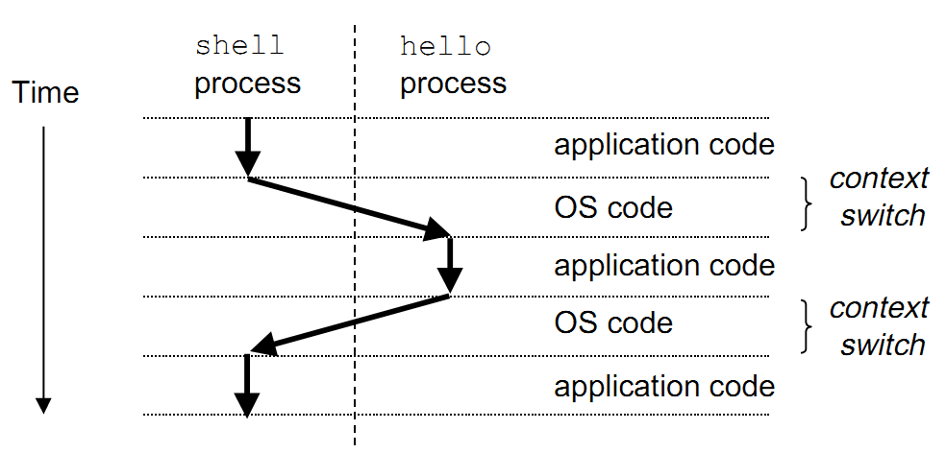
Linux系统编程概论

Slide 8
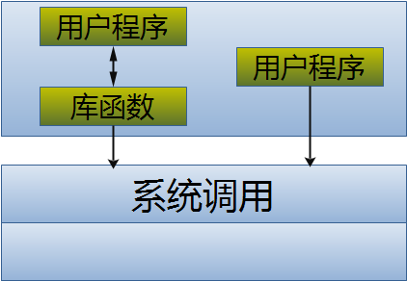
Linux系统编程概论
建立系统编程的思想
  站在资源管理者的角度来分析问题，充分考虑系统为用户程序提供哪些服务和资源，以实现对系统资源的有效利用
系统调用
  用户程序通过系统调用实现对系统内核功能的使用及对各种硬件资源的访问

Slide 9
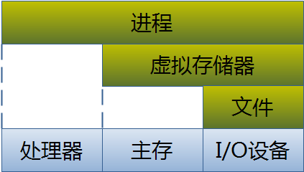
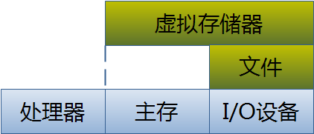
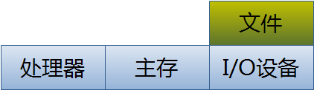
Linux系统编程概论
操作系统中的重要概念
  文件
  虚拟存储
  进程

Slide 10
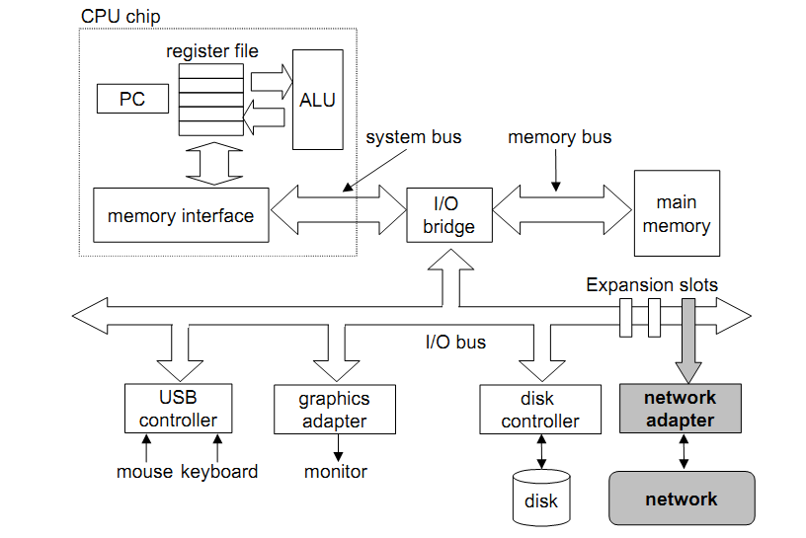
Linux系统编程概论
计算机网络
  现代系统通过网络互联的
  网络可以看作一个I/O设备
Notes:
从单独系统系统的角度看，网络可以看作一个I/O设备

Slide 11
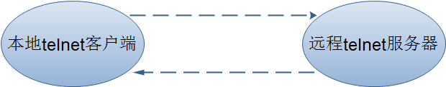
Linux系统编程概论
telnet示例
  hello word 过程

Slide 12
Linux系统编程概论
系统调用
  输入、输出控制类
  进程、线程管理类
    创建、终止、同步、互斥等
  内存及辅存管理类
  设备控制类
  本地进程通信管理类
  网络进程通信管理类
  …

Slide 13
Linux系统编程概论
shell编程
  shell脚本
  正则表达式
    Sed
    awk

Slide 14
Linux系统编程概论
网络编程
  TCP/IP协议
  Socket编程

Slide 15
文件与I/O
C语言库函数与系统调用

Slide 16
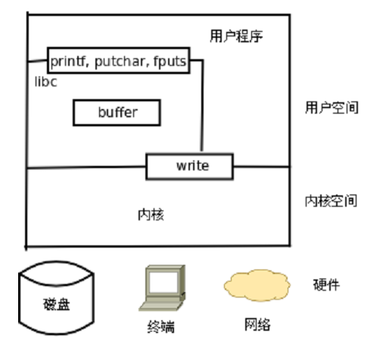
文件与I/O
文件写

Slide 17
文件与I/O
系统调用
  open:打开或创建文件
  close：关闭打开的文件
  read/write：文件读写
  lseek：移动读写位置
  fcntl：改变文件读写属性
  ioctl：控制和配置命令
  mmap：磁盘文件映射到内存

Slide 18
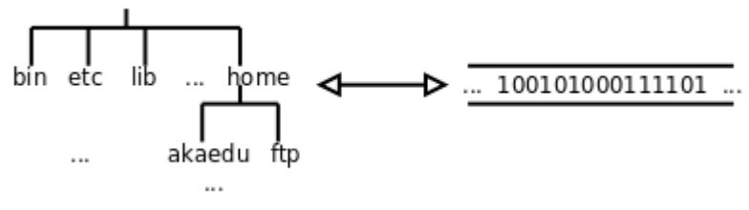
文件系统
文件系统
  文件在存储设备上的组织方式，即一个文件在具体设备上的实现方法。
  外部存储器也按照一定的规则划分为小的物理单元，称为块，每个块大小相等，相应地，文件信息也划分为和外存物理块相等大小的逻辑块。对于无结构文件来讲，文件本身没有特定的逻辑结构，最小的单位是字节，可以很方便地划分为逻辑块。

Slide 19
文件系统
  文件的物理结构通常解决文件的逻辑块与物理块之间的映射关系，也即一个文件对应的物理块的具体组织方式。
    常用的文件物理结构：
      顺序
      串联
      索引
      多重索引
      。。。

Slide 20
文件系统
ext2,ext3
虚拟文件系统VFS

Slide 21
文件系统
文件系统在内核中是如何实现的？如何呈现给用户一个树状的目录结构？如何处理用户的文件和目录操作请求？
磁盘是一种顺序的存储介质，一个树状的目录结构如何扯成一条线存到磁盘上？怎样设计文件系统的存储格式使访问磁盘的效率最高？各种文件和目录操作在磁盘上的实际效果是什么？

Slide 22
文件系统
ext2,ext3…
VFS

Slide 23
进程
进程环境
  exit,环境变量
进程控制
  fork,exec,wait,waitpid
进程间通信（IPC）
  管道：pipe
  其他IPC:FIFO,Domain Socket

Slide 24
进程
并发编程
  多线程

Slide 25
进程
信号
  产生：按键，kill,raise,abort,alarm
  阻塞：sigprocmask,sigpending
  捕捉信号：

Slide 26
进程
终端
作业控制
守护进程

Slide 27
Shell编程
脚本执行
脚本语法
  变量，正则表达式，test,if/then/elif/else/fi,case/esac,for/do/done,while/do/done,函数。。。
脚本调试
  n
  v
  x

Slide 28
Shell编程
工作自动化
  正则表达式
  sed
  awk

Slide 29
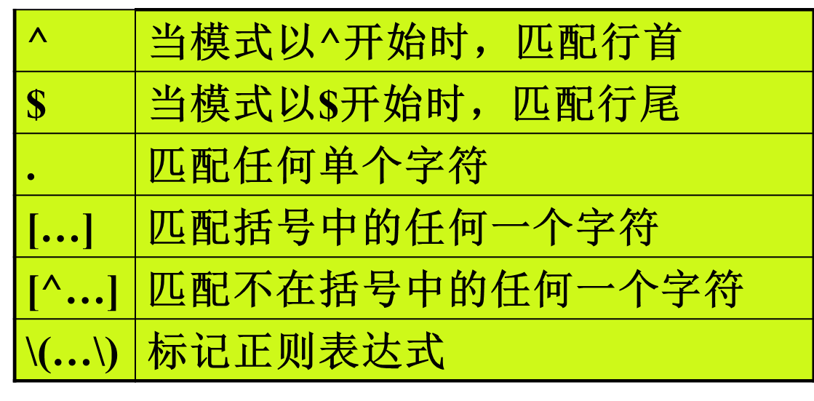
shell编程
正则表达式
  正则表达式是一种说明查找匹配模式的语法

Slide 30
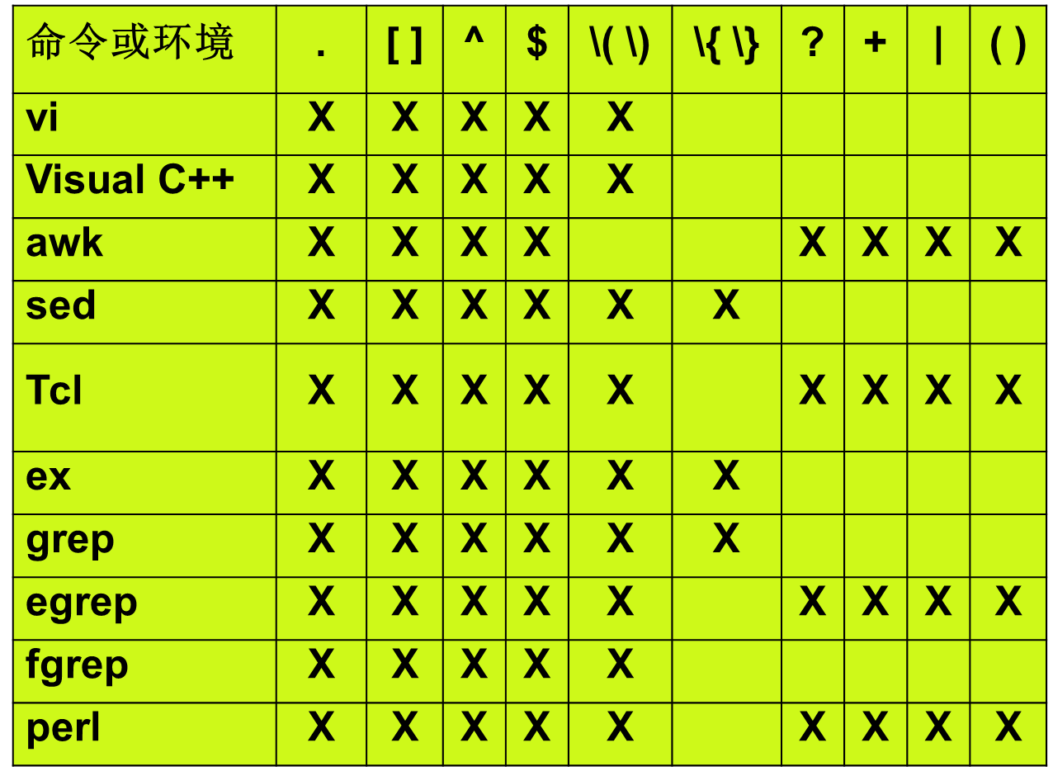

Slide 31
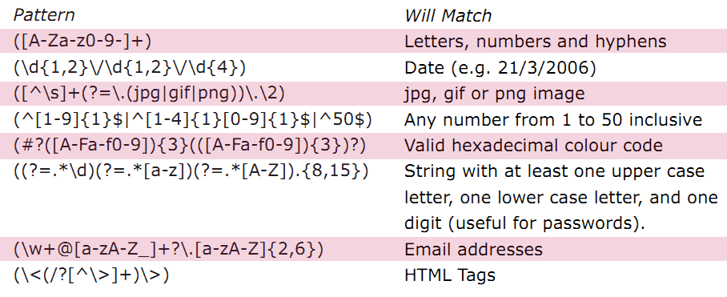
shell编程
正则表达式例子

Slide 32
shell编程
sed
  Sed 是一个“非交互式”的面向字符流的编辑
  Sed 的优点是可以在一个地方指定所有的编辑指令，然后通过文件传递一次来执行他们。但是它在每次多于一行的处理能力方面有限制。

Slide 33
shell编程
awk
  行列
  Awk 的典型应用是将数据转换成格式化的报表。增强可读性。因此当数据有某种结构时就能最好的体现 awk 的好处。
  Awk 的功能是非常强大的，甚至可以说成是程序设计语言。

Slide 34
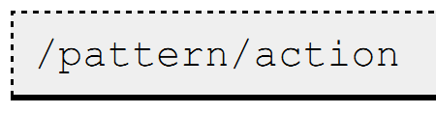
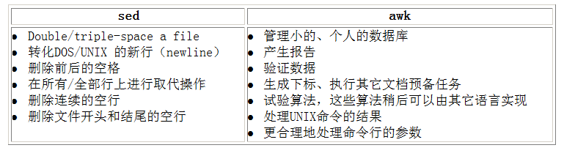
shell编程
sed和awk的应用

Slide 35
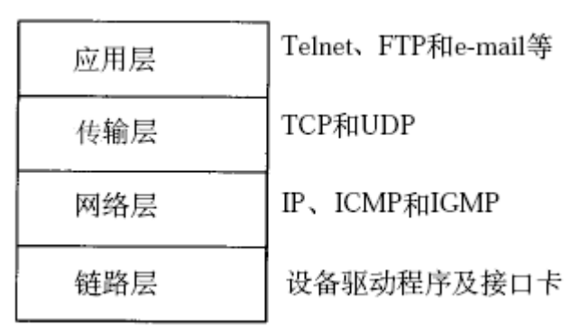
网络编程
TCP/IP协议栈

Slide 36
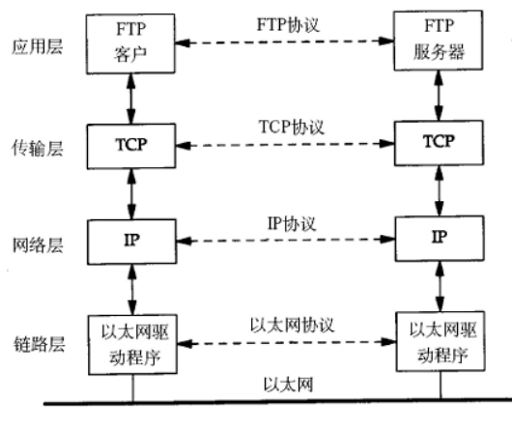
网络编程
TCP/IP通信过程

Slide 37
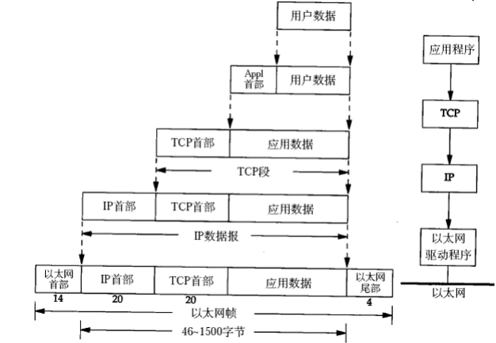
网络编程
数据包的封装

Slide 38


网络编程
客户端/服务器模型
Client
Request
Network
Response
Request
Response
Server

Slide 39
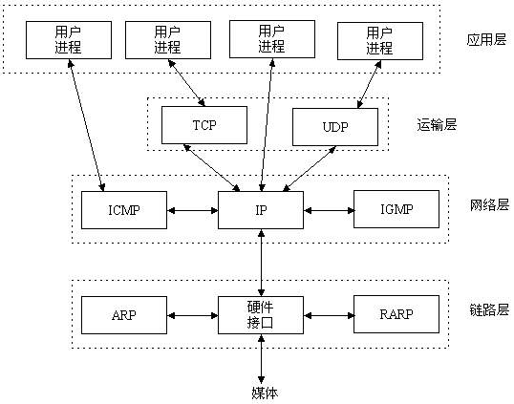
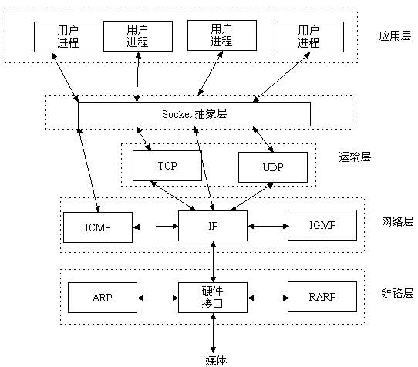
网络编程
Socket编程
  在TCP/IP协议中，IP地址+端口号”就称为socket。
  在TCP协议中，建立连接的两个进程各自有一个socket来标识，那么这两个socket组成的socket pair就唯一标识一个连接。socket本身有“插座”的意思，因此用来描述网络连接的一对一关系。
  TCP/IP协议设计的应用层编程接口称为socketAPI。

Slide 40
服务器
socket()
bind()
客户端
listen()
socket()
accept()
阻塞、等待客户请求
请求建立连接
connect()
数据发送
数据发送
recv()/send ()
recv()
send ()
send ()/recv()
数据发送
数据发送
close()
send()
recv ()
close()

Slide 41
服务器
客户
socket()
socket()
bind()
bind()
数据发送
recvfrom()
sendto()
数据发送
sendto()
recvfrom()
close()
close()

Slide 42
